Slide 1
Школьный совет учащихся МАОУ«Кадетская школа №82»
г. Набережные Челны
2014-2015 учебный год

Slide 2
1.Школьный совет является выборным органом ученического самоуправления школы.
2. Школьный совет действует на основании действующего законодательства, Устава школы и настоящего Положения.
Положение о Школьном совете учащихся (выдержки)

Slide 3
Цели и задачи школьного совета
Цель:
Усиление роли школьников в решении вопросов школьной жизни; Воспитание школьников в духе демократической культуры, социальной ответственности и гражданской активности.
Задачи:
Представление интересов учащихся в процессе управления школой;
Поддержка и развитие инициатив учащихся в школьной и общественной жизни;
Защита прав учащихся;
Привлечение учащихся к программам городского школьного самоуправления

Slide 4
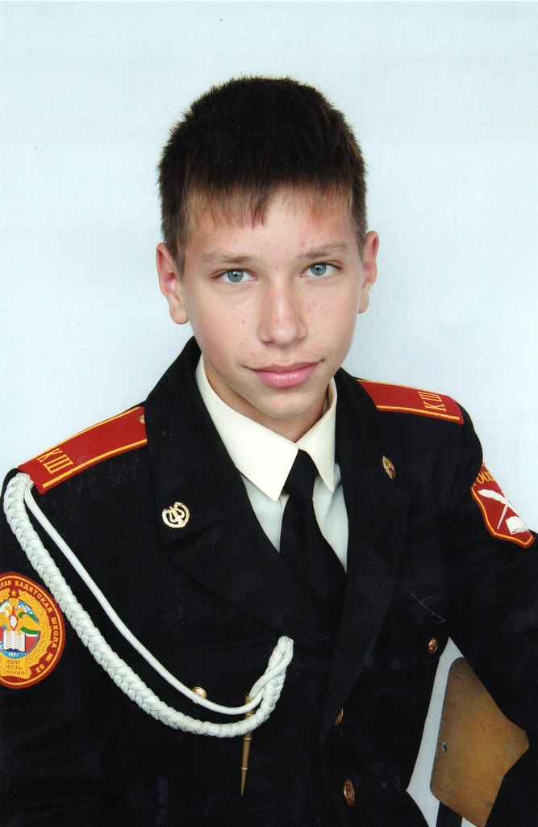
Степаненко Александр
Спикер

Slide 5
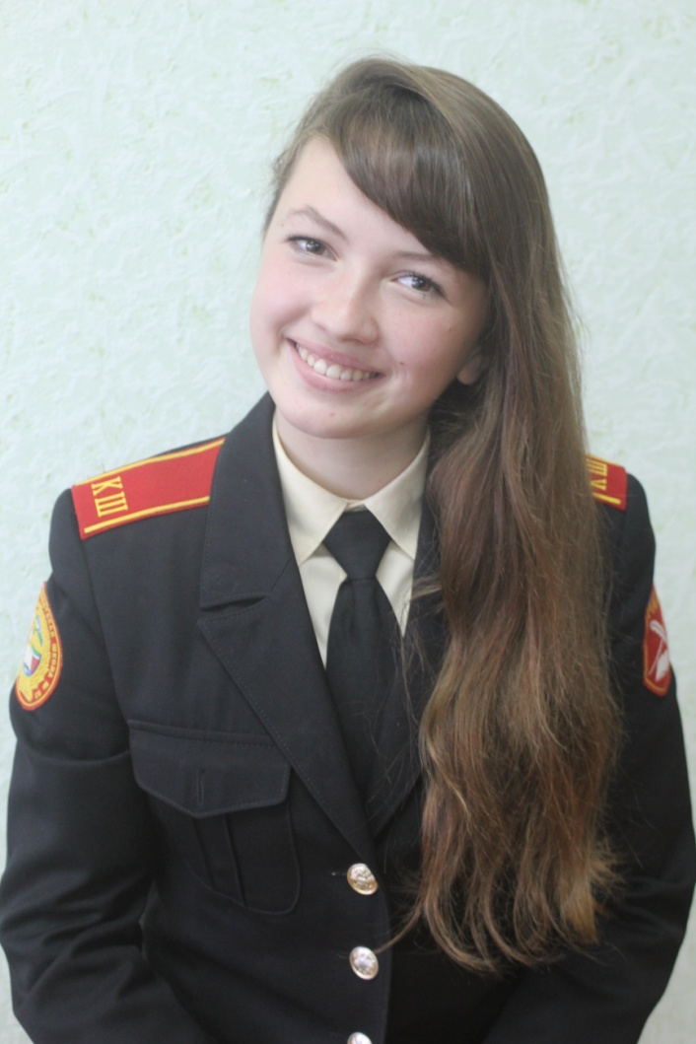
Казакова Кристина
Вице-спикер

Slide 6

Тамашева Ангелина
Депутат Городского Совета Учащихся

Slide 7
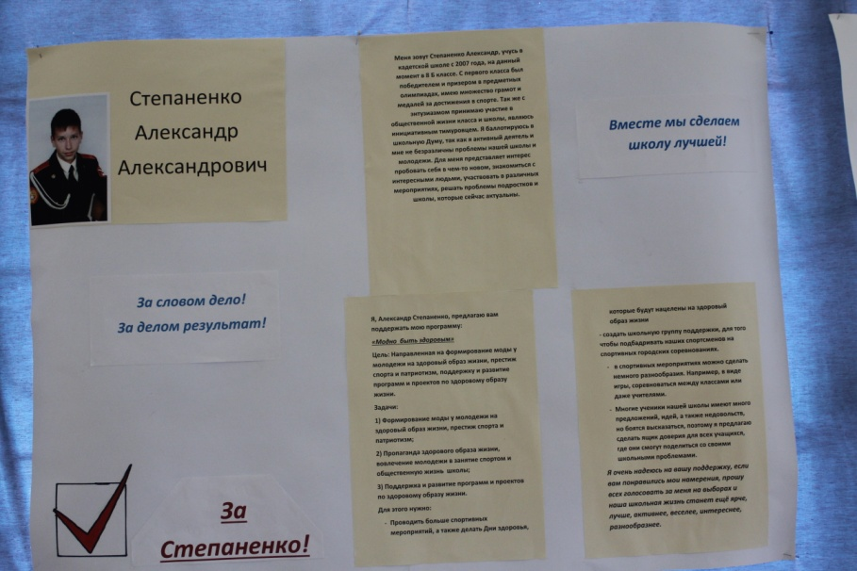
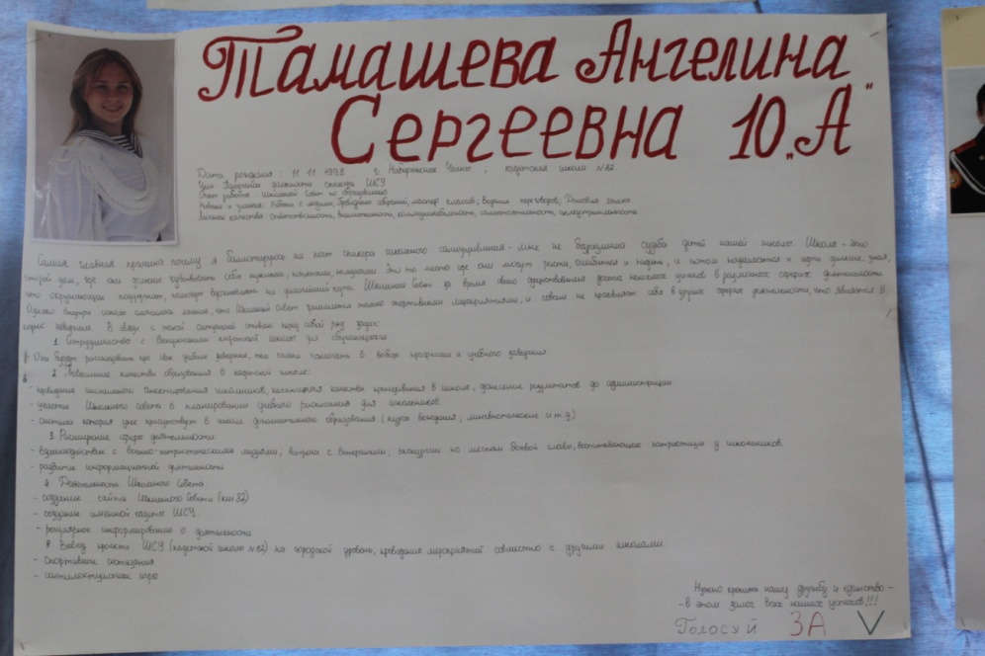
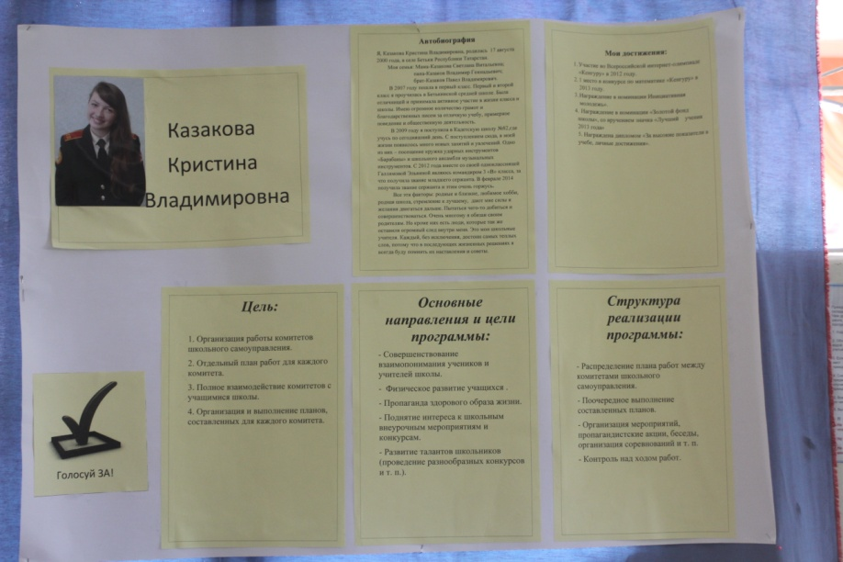
Предвыборные программы

Slide 8
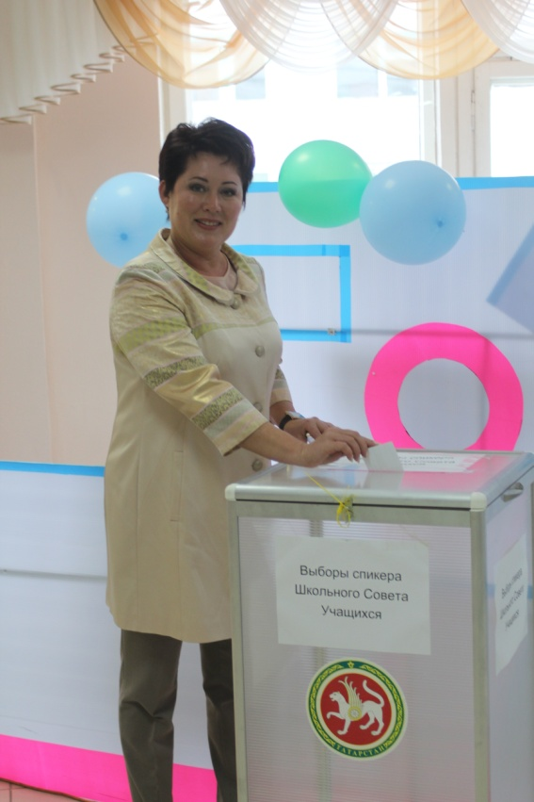
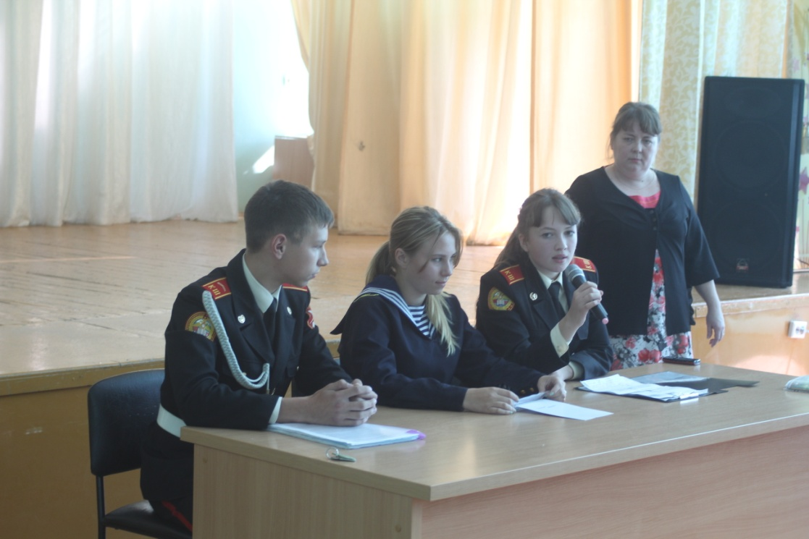
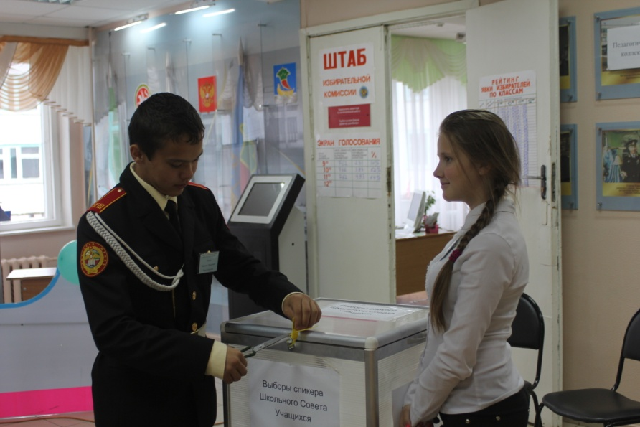
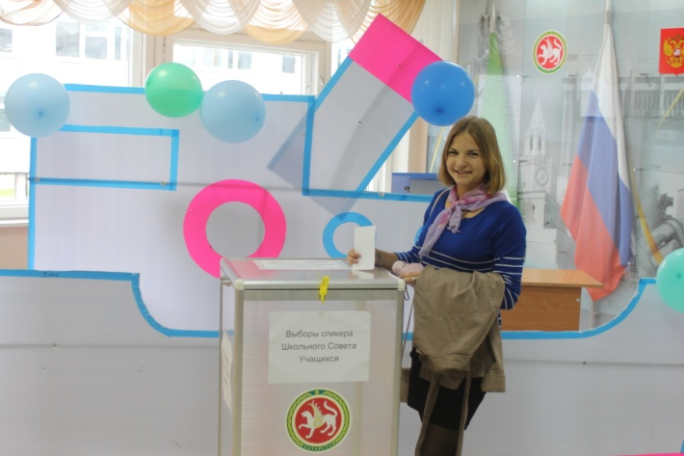
Выборы - 2014

Slide 9
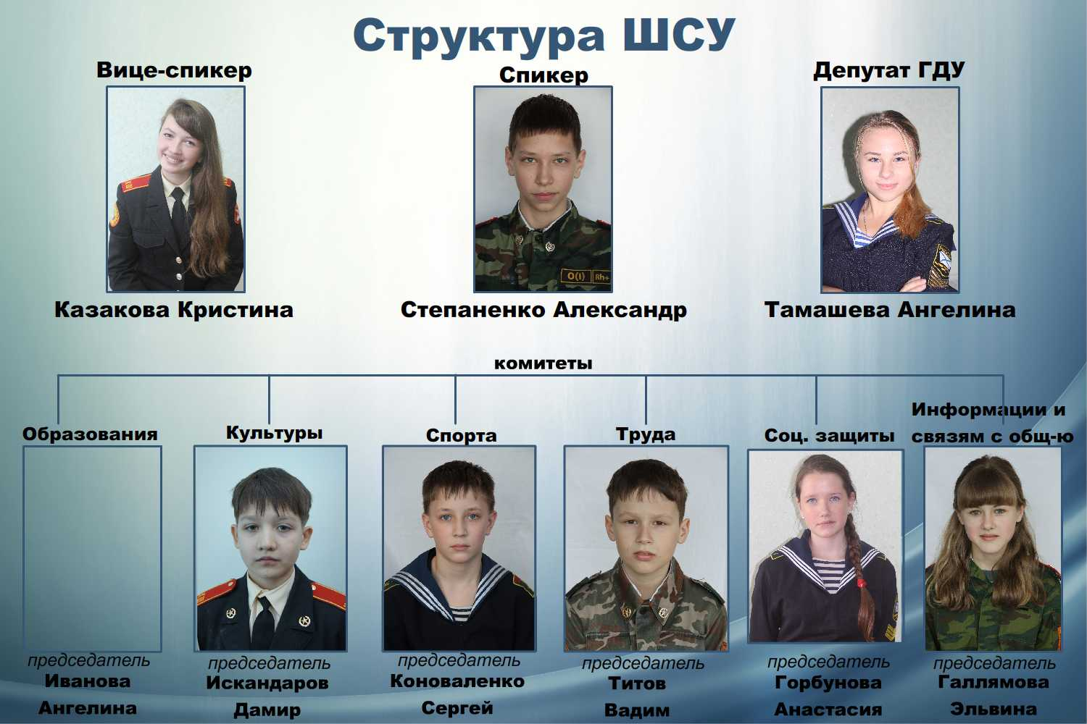

Slide 10
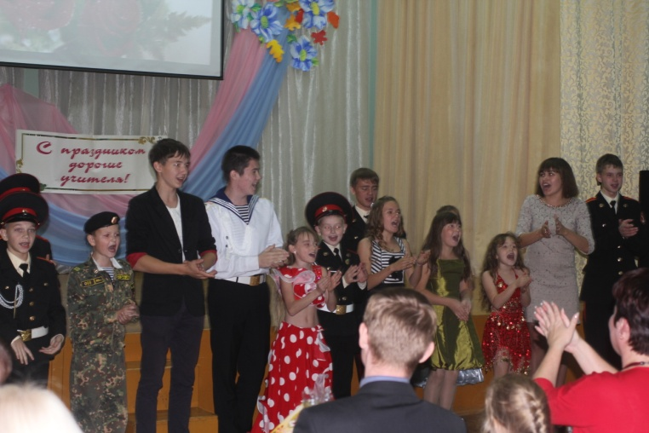
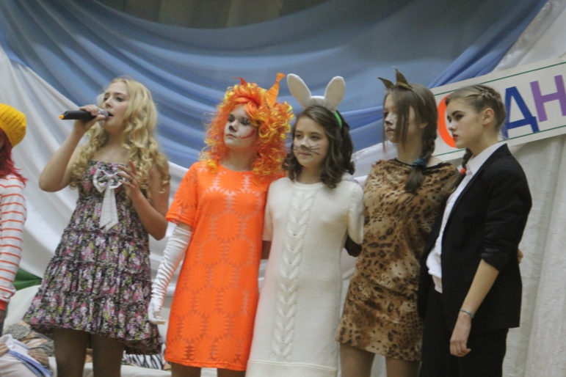
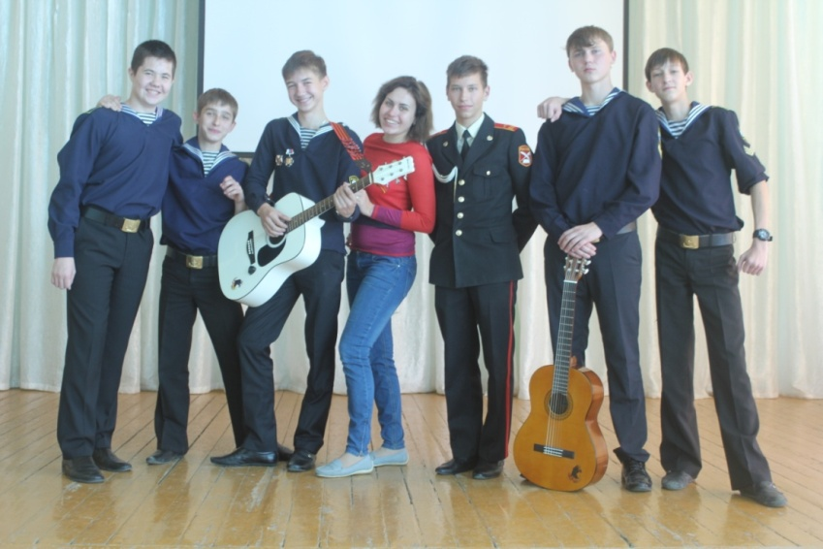
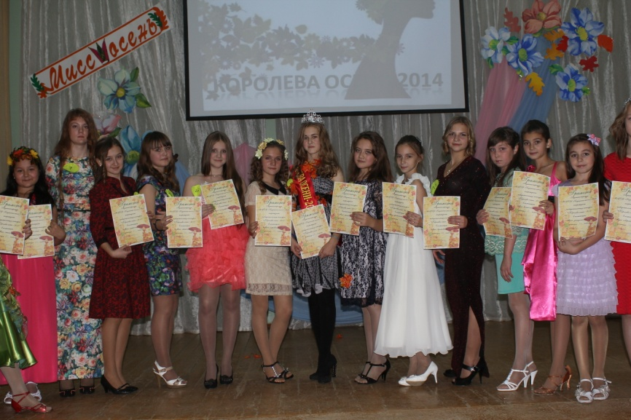
Комитет культуры
Концерт, посвященный Дню учителя
Мюзикл «Мама»
Школьная команда КВН «Мореманчики»
Конкур для учащихся «Королева осени»

Slide 11
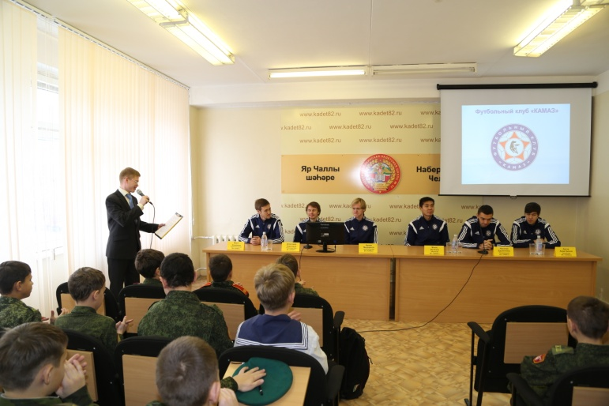
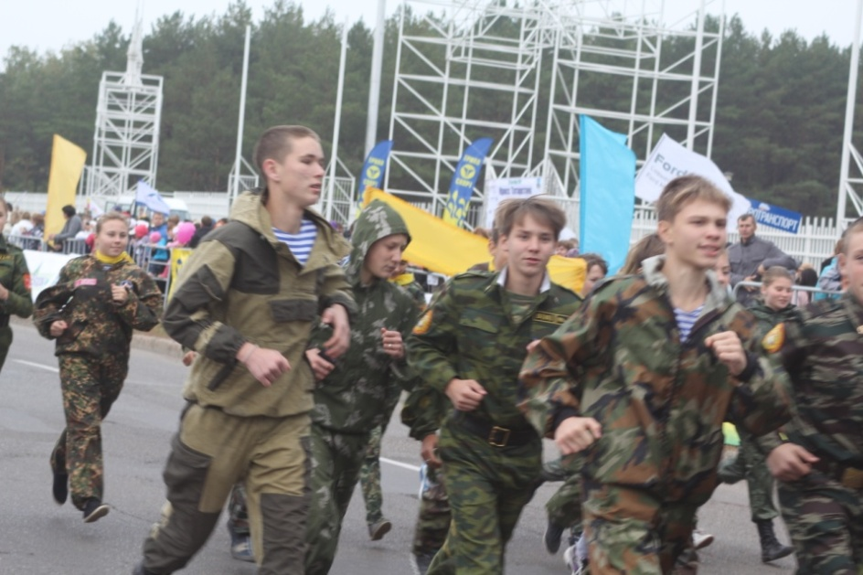
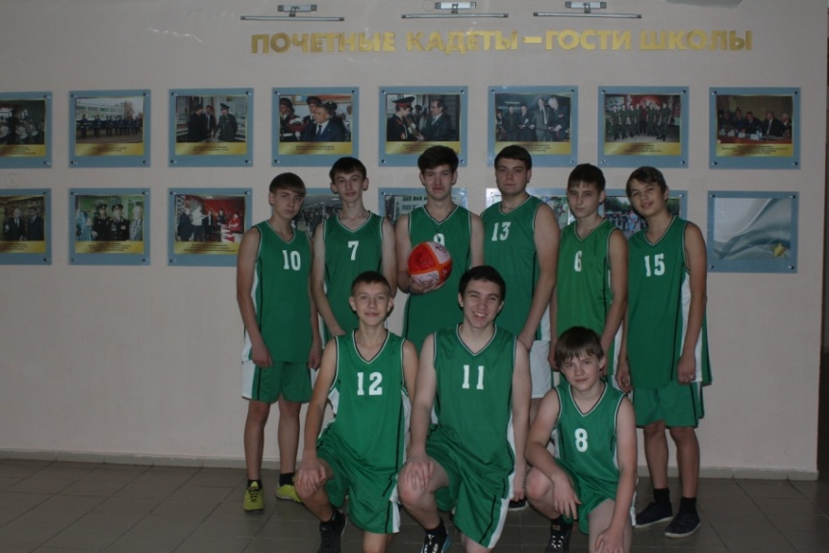
Комитет спорта
Встреча с футболистами ФК «КАМАЗ»
Кросс наций
Футбольная команда школы

Slide 12
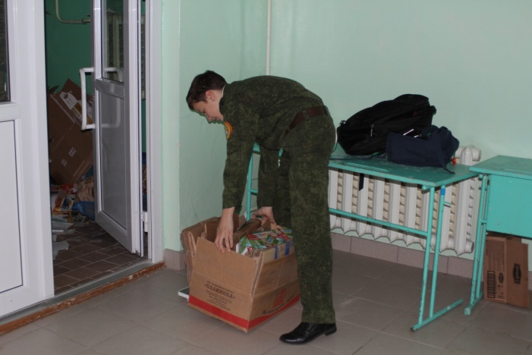
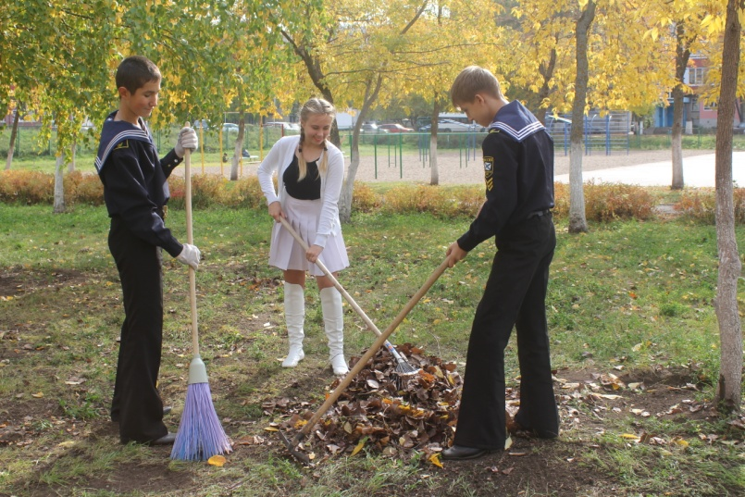
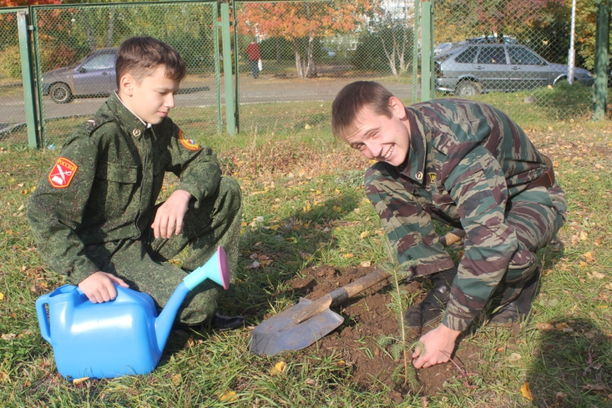
Комитет труда
Сбор макулатуры
Акция «Посади дерево»
Уборка территории

Slide 13
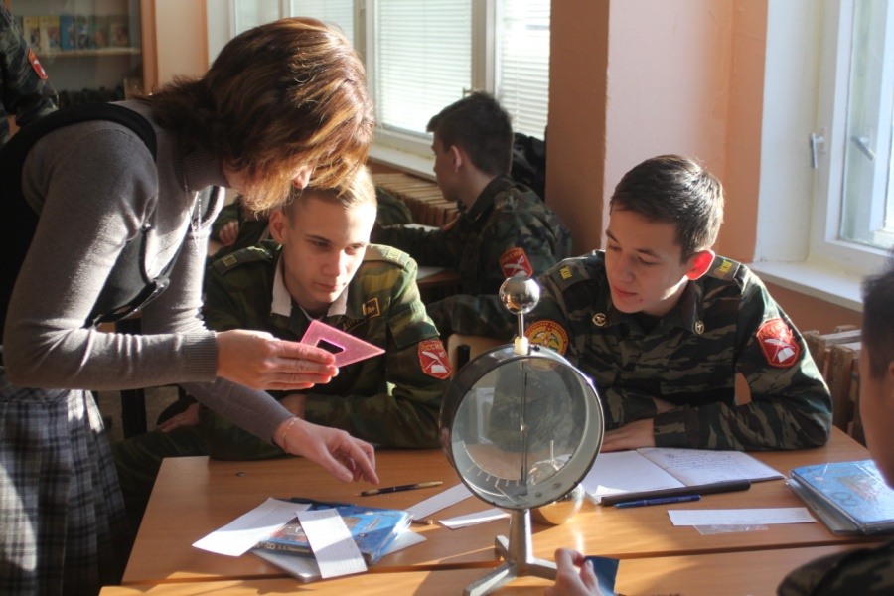
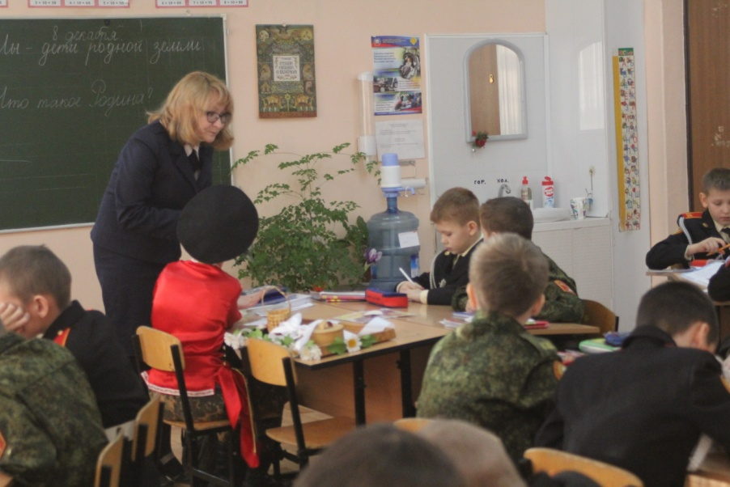
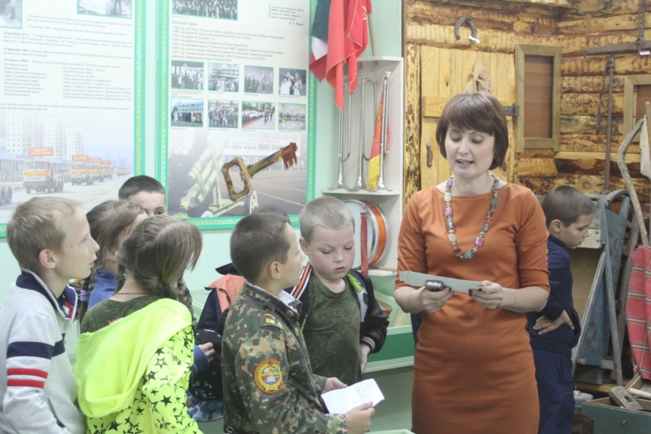
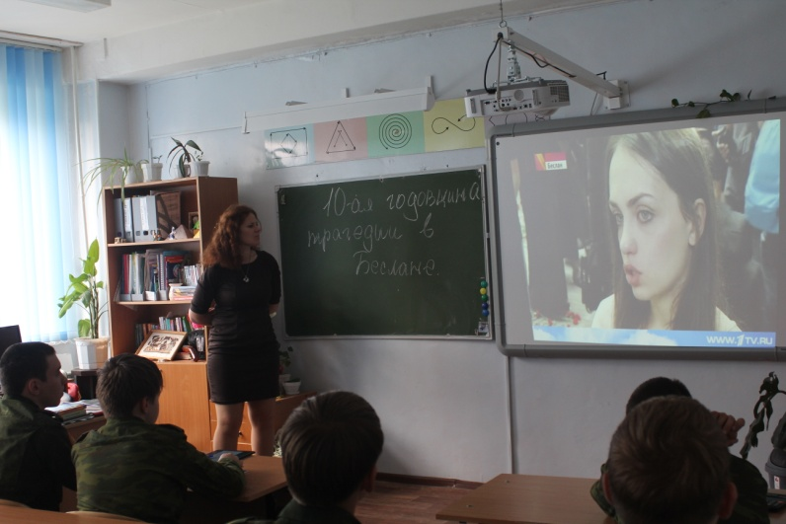
Комитет образования
Игра «По следам Исаака Ньютона»
Занятия в начальных классах
Классный час посвященный
десятой годовщине трагедии в г.Беслан
Школьный музей «Туган Як»

Slide 14
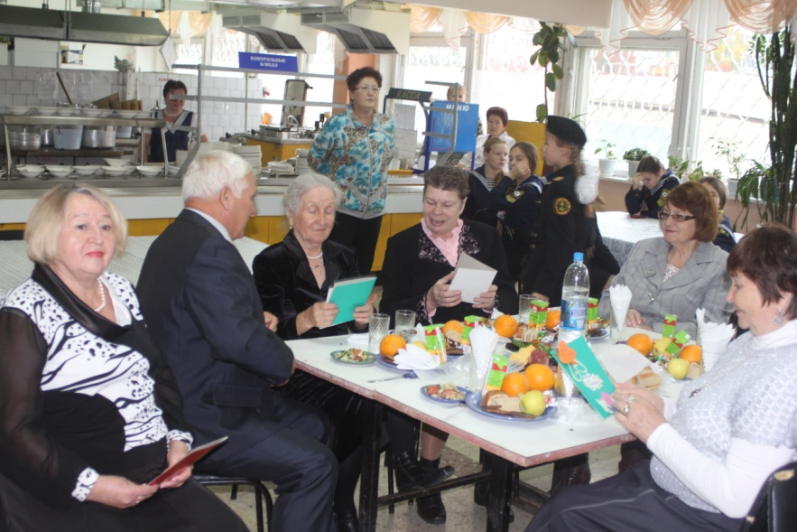
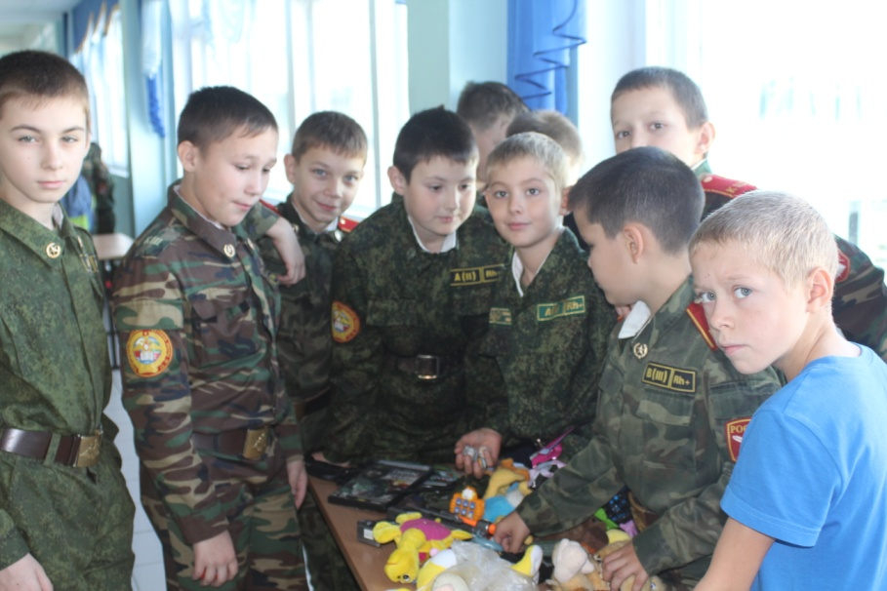
Комитет социальной защиты
Акция «Поздравь ветерана»
Ярмарка солидарности

Slide 15
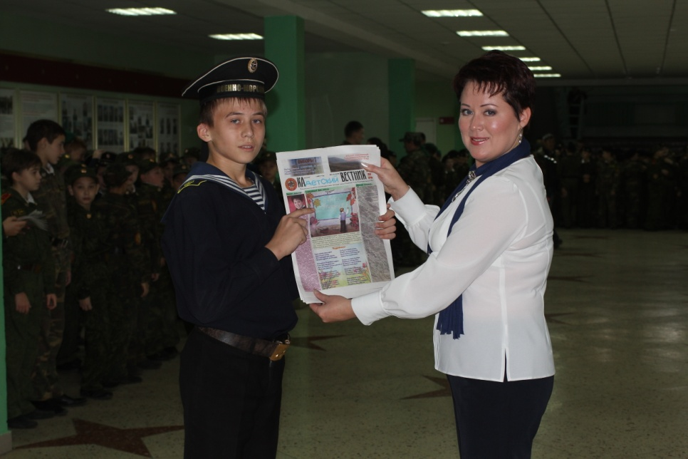
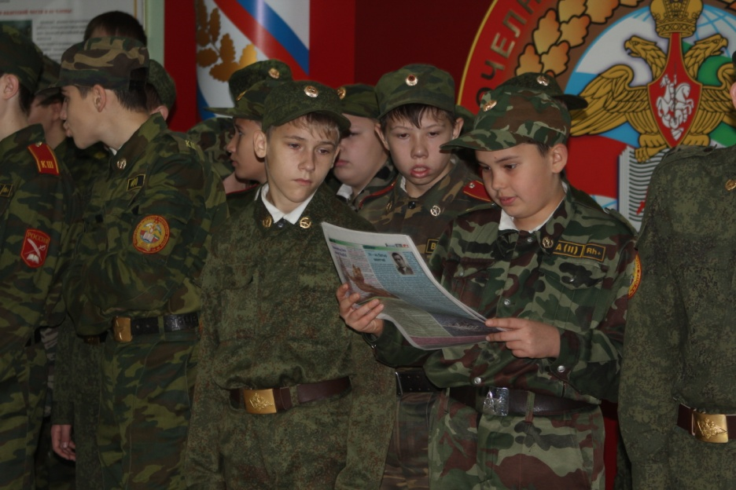
Комитет информации и связи с общественностью
Школьная газета «КаДетский вестник»

Slide 16

Смотри в будущее-живи настоящим!

